Slide 1
วิชาภาษาไทย ชั้นประถมศึกษาปีที่ ๒

Slide 2
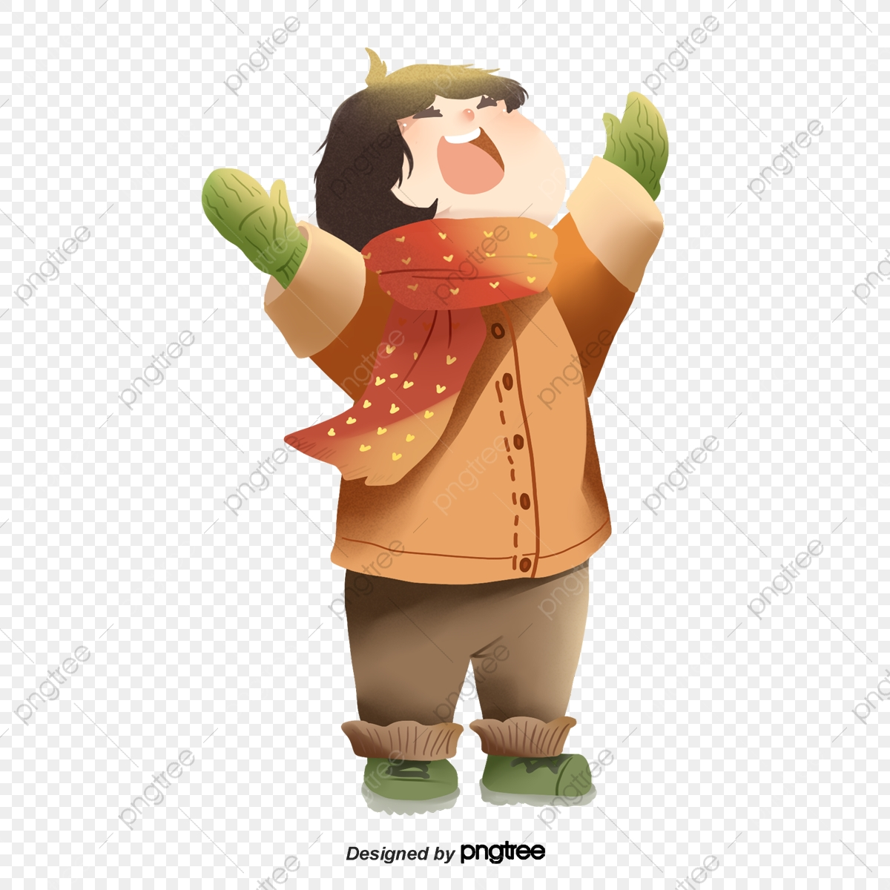
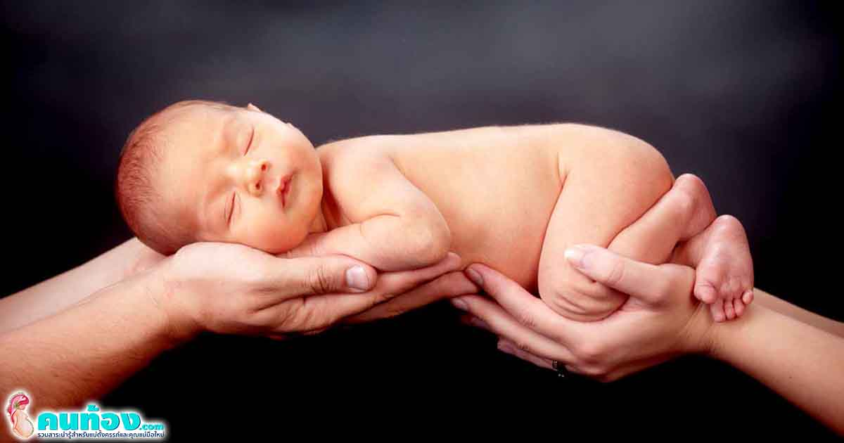
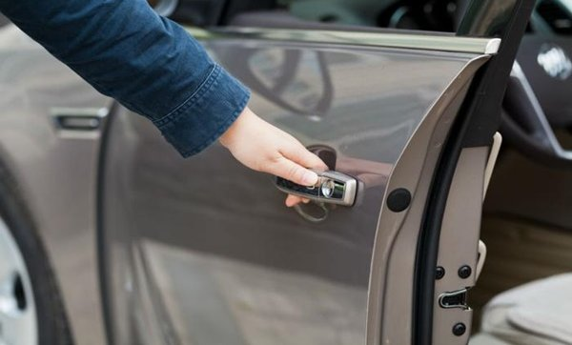
คำศัพท์ที่ควรรู้
เงย
เพิ่ม
เกิด
เปิด

Slide 3
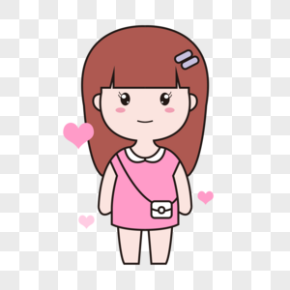
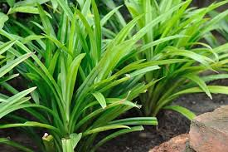
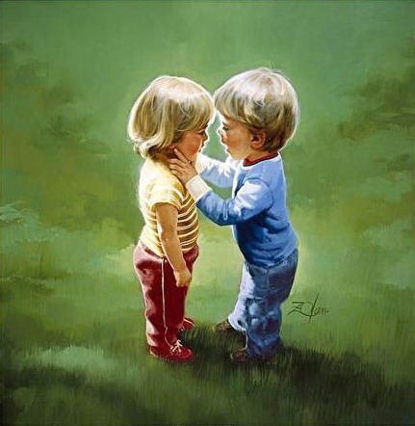
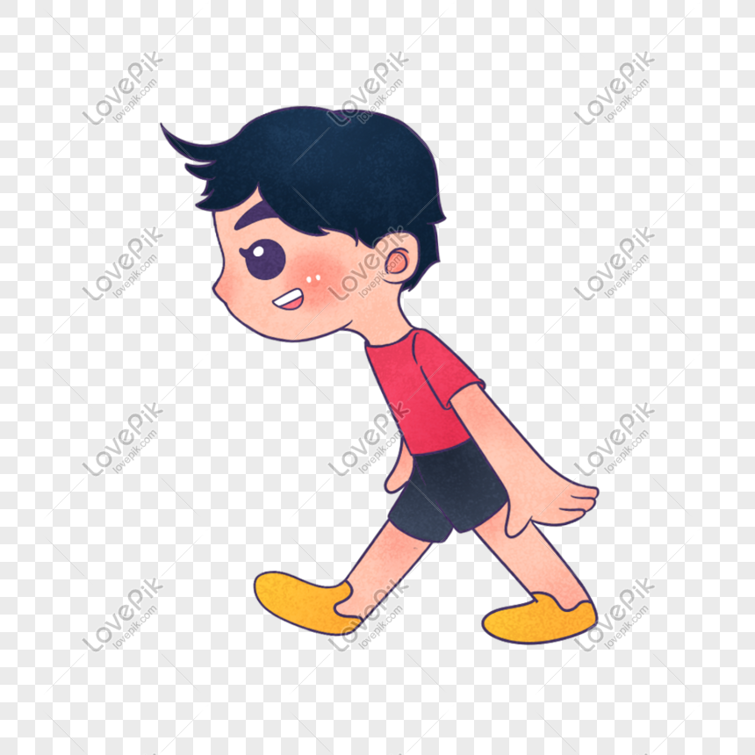
เธอ
เตย
เจอ
เดิน

Slide 4
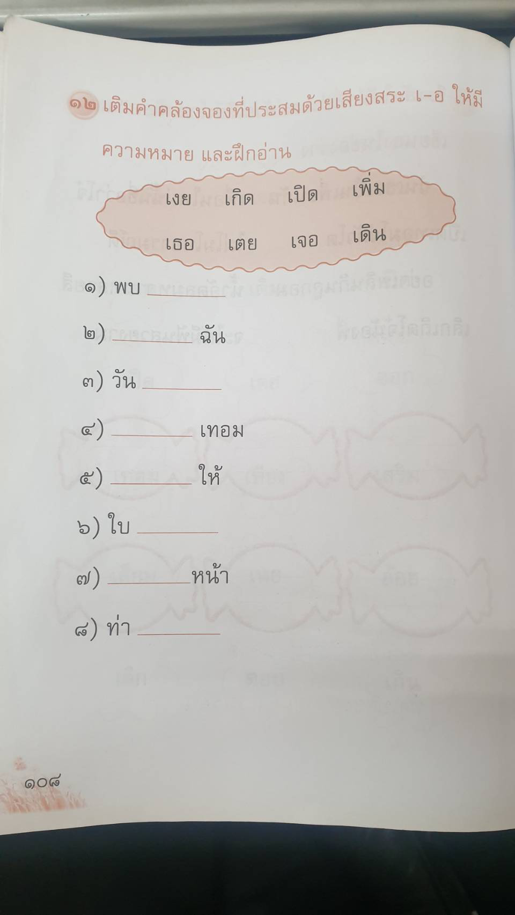
เจอ
เธอ
เกิด
เปิด
เพิ่ม
เตย
เงย
เดิน

Slide 5
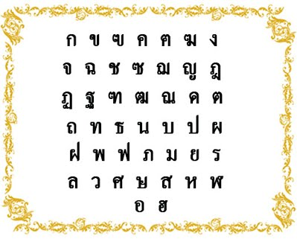

Slide 6
